Slide 1














Entrada da China na OMC e a influência no mercado de trabalho dos Tigres Asiáticos
João Alonso Casella, Paloma Fernandes Ary, Sofia Barbuzza
Valentina Badaró Pedrosa Guida, Victoria Saraiva de Souza
Notes:
Olá! Meu nome é ______, estes são ______, ______, ______ e ______, e nós somos o grupo 7. Hoje, iremos falar sobre a entrada da China na OMC e a influência desse evento ao mercado de trabalho dos Tigres Asiáticos....
[próximo slide]

Slide 2

? ?
Como gerar crescimento econômico?
Reflexão
Pergunta
Teoria
Hipótese
Análise
Resultados
Conclusões
Limitações
Notes:
Dentro da ciência econômica, uma das perguntas mais discutidas pelos economistas é: “Como gerar crescimento econômico?” ....
[próximo slide]

Slide 3


TIGRES ASIÁTICOS
EMERGÊNCIA DA CHINA
Coreia do Sul
Singapura
Taiwan
Hong-Kong
Entrada na Organização Mundial do Comércio em 2001
Anos depois, o que aconteceu?
Clássico estudo de caso de crescimento econômico pós-guerra
Será que ajudou? Ou não?
Reflexão
Pergunta
Teoria
Hipótese
Análise
Resultados
Conclusões
Limitações
Notes:
E os Tigres, [transição 1], são um grande/clássico exemplo de países que conseguiram alcançar notáveis níveis de crescimento econômico durante a década de 60 e 70. Dentre eles, temos [transição 2]: Coreia do Sul, Singapura, Taiwan e Hong-Kong, sendo que o notável crescimento desses países se deu no pós 2ªGM. Mas, ao longo do tempo, esses países passaram a sair dos jornais e perder palco comercial global, o que nos levou à pergunta [transição 3]: “Anos depois, o que aconteceu?”.
Diante da busca por encontrar uma resposta para essa questão, identificamos um grande evento incidente durante esse período de ofusco dos Tigres [transição 4]: A emergência da China como uma potência comercial, com o seu ingresso à Organização Mundial do Comércio em 2001.
E disso, surgiu a questão: “Será que esse evento contribuiu para o sumiço dos Tigres? Ou não?” ....
[próximo slide]

Slide 4
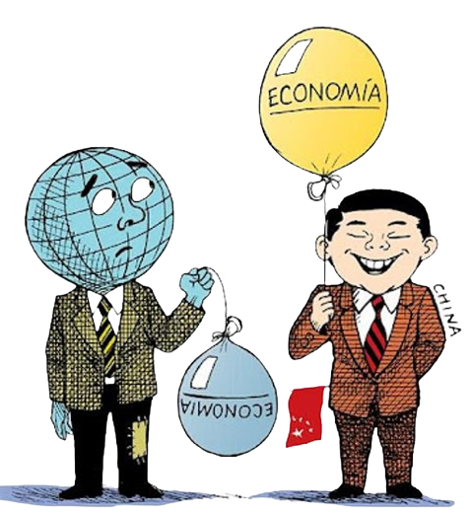
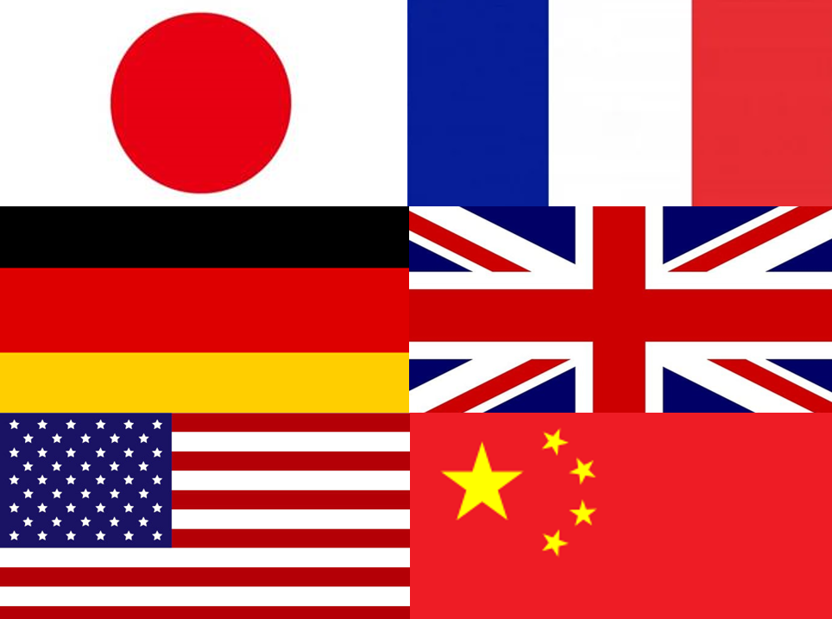
Como a China ou outros grandes players podem impactar economias menores?
O que o estudo desse tópico permite?
Produtividade
Países possam criar políticas de proteção para impactos relacionados a movimentações de grandes economias
Desemprego
Salário
Trocas
Reflexão
Pergunta
Teoria
Hipótese
Análise
Resultados
Conclusões
Limitações
Notes:
O rumo dessa reflexão, então, nos direcionou a tentar responder [transição 1]: “Como a China ou outros grandes players podem impactar economias menores?”... E, diante de vários posicionamentos acadêmicos já sedimentados, a resposta para essa pergunta gira em torno de pilares como [transição 2]: Produtividade, Desemprego, Salário e Trocas.
Mas, ainda assim, [transição 3], por que estudar esse tópico? O que esse estudo nos permite entender? [transição 4]
Estudar o que aconteceu com os Tigres, no fundo, nos permitirá contribuir para que países possam criar políticas de proteção a impactos relacionados a movimentações de grande economias. O estudo de cases como esse, e os seus resultados, pode exercer um papel importante aos formuladores de políticas públicas externas, de tal forma a agir como uma referência alternativa de análise comercial internacional.
.....
[próximo slide]

Slide 5
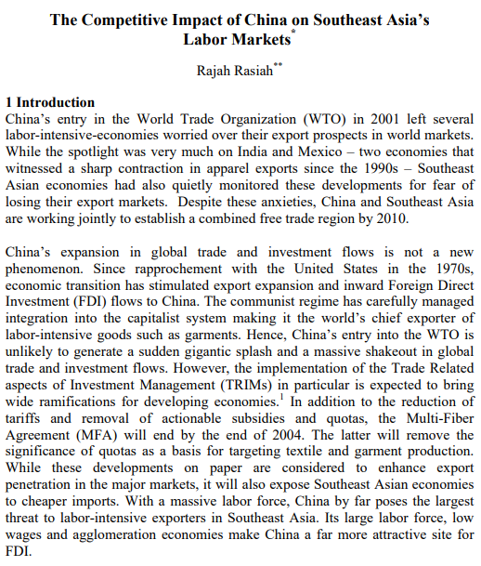
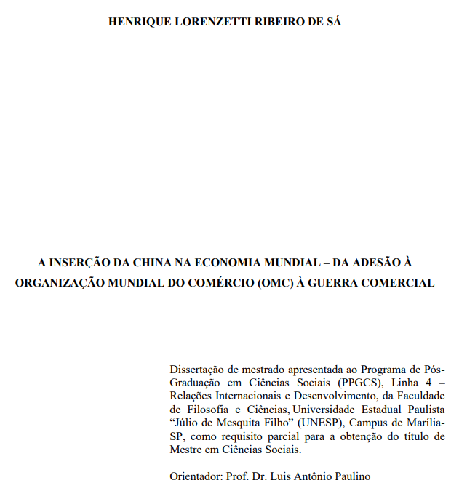
“The competitive impact of China on Southeast Asia’s labor markets”
Rejah Resiah; 2002
Literaturas
“A inserção da China na economia mundial – da adesão à organização mundial do comércio (OMC) à guerra comercial”
Henrique Lorenzetti Ribeiro de Sá; 2004
Reflexão
Pergunta
Teoria
Hipótese
Análise
Resultados
Conclusões
Limitações
Notes:
E claro, [transição 1], já existem trabalhos publicados que, de certa forma, estudaram o que aconteceu com esses países... Vale, como principais exemplos, o artigo de Rejah Resiah, de 2002, que discute a competitividade laboral do Sudeste Asiático; e a tese de mestrado do brasileiro Henrique Lorenzetti Ribeiro de Sá, de 2004, que discute a entrada da China OMC como impacto à economia global.
....
[próximo slide]

Slide 6
? ?
Qual é a influência da entrada da China na OMC no mercado de trabalho dos Tigres Asiáticos?
Reflexão
Pergunta
Teoria
Hipótese
Análise
Resultados
Conclusões
Limitações
Notes:
Diante dessa primeira reflexão, nós formalizamos a nossa pergunta de pesquisa:
“Qual é a influência da entrada da China na OMC ao mercado de trabalho dos Tigres Asiáticos?”
E para isso, nos fundamentamos na teoria econômica desenvolvida pelo modelo de comércio internacional de......
......
[próximo slide]

Slide 7
Teoria Econômica:
Heckscher-Ohlin
Reflexão
Pergunta
Teoria
Hipótese
Análise
Resultados
Conclusões
Limitações
Notes:
...Hecksher-Ohlin!
.....
[próximo slide]

Slide 8

Heckscher Ohlin: o que é esperado?
Abundante em mão-de-obra
Entrada da China na OMC em 2001
Produtos chineses inundam o mercado internacional
Menor custo de produção e menor preço de bens manufaturados
Reflexão
Pergunta
Teoria
Hipótese
Análise
Resultados
Conclusões
Limitações

Slide 9

Heckscher Ohlin: considerações
Abundante em capital
Contração do setor manufatureiro
E os recursos
liberados do setor de manufatura?
Expansão do setor de tecnologia
de ponta
Maior concorrência para indústrias locais
Reflexão
Pergunta
Teoria
Hipótese
Análise
Resultados
Conclusões
Limitações

Slide 10

Heckscher Ohlin: e o que diz a teoria econômica?
Manufatura emprega relativamente mais trabalho do que o setor de tecnologia de ponta
Setor manufatureiro ( 1 )
Setor de tecnologia de ponta ( 2 )
INTENSIVO EM TRABALHO
INTENSIVO EM CAPITAL
O preço relativo dos fatores de produção determina a especialização de um país no setor
Reflexão
Pergunta
Teoria
Hipótese
Análise
Resultados
Conclusões
Limitações
Notes:
Manufatura emprega relativamente mais trabalho do que o setor de tecnologia de ponta: k1<k2

Slide 11

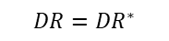
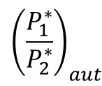
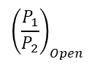
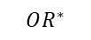
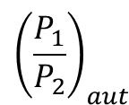
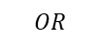
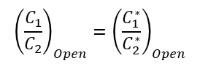
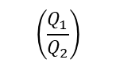
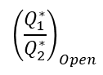
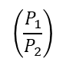
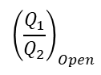
Entrada da China na OMC: Análise Gráfica
$$\left(\frac{P_{1}}{P_{2}}\right)$$
Para o setor de manufatura:
$$OR$$
$$OR^{∗}$$
Produção da China > Produção dos Tigres
$${\left(\frac{P_{1}}{P_{2}}\right)}_{aut}$$
$${\left(\frac{P_{1}}{P_{2}}\right)}_{Open}$$
$${\left(\frac{P_{1}^{∗}}{P_{2}^{∗}}\right)}_{aut}$$
Com a entrada da
China na OMC:
Preço relativo mundial de manufaturados
$$DR=DR^{∗}$$
$$\left(\frac{Q_{1}}{Q_{2}}\right)$$
$${\left(\frac{Q_{1}}{Q_{2}}\right)}_{Open}$$
$${\left(\frac{Q_{1}^{∗}}{Q_{2}^{∗}}\right)}_{Open}$$
$${\left(\frac{C_{1}}{C_{2}}\right)}_{Open}={\left(\frac{C_{1}^{∗}}{C_{2}^{∗}}\right)}_{Open}$$
Reflexão
Pergunta
Teoria
Hipótese
Análise
Resultados
Conclusões
Limitações
Notes:
$${\left(\frac{P_{1}^{′}}{P_{2}^{′}}\right)}_{Open}<{\left(\frac{P_{1}}{P_{2}}\right)}_{Open}<{\left(\frac{P_{1}}{P_{2}}\right)}_{aut}$$

Slide 12
Diferenças de especializações
Indústria Manufatureira
Indústria de Tecnologia
Reflexão
Pergunta
Teoria
Hipótese
Análise
Resultados
Conclusões
Limitações
Notes:
Vic: pais que apresenta razão capital trabalho maior, tem uma relação de preços de autarquia maiores do que o de outro país. Ao ir para o comécio, quantidades diferntes

Slide 13




Teorema de Stopler-Samuelson: efeitos em salários
SETOR DE TECNOLOGIA EXPANDE
EXCESSO DE DEMANDA POR CAPITAL
Remuneração real do capital aumenta
SETOR MANUFATUREIRO CONTRAI
EXCESSO DE OFERTA POR TRABALHO
Salário real da manufatura reduz
Reflexão
Pergunta
Teoria
Hipótese
Análise
Resultados
Conclusões
Limitações

Slide 14

Teorema de Stopler-Samuelson: efeitos em salários
Salário real da manufatura reduz
SALÁRIO MÉDIO ANUAL
DA ECONOMIA AUMENTA
$$\text{(} \text{Sal}\text{á}\text{rio} \text{tecnologia}\text{ > }\text{Sal}\text{á}\text{rio} \text{manufatura} \text{)}$$
Reflexão
Pergunta
Teoria
Hipótese
Análise
Resultados
Conclusões
Limitações
Notes:
Observa-se pelo teorema de Stopler-Samuelson que capital e trabalho alocada no setor de tecnologia de ponta aumenta devido à expansão desse setor nos Tigres, mas tendo um aumento da remuneração real do capital e uma redução nos salários reais dado que o setor de manufatura, intensivo em trabalho, reduz

Slide 15

Hipótese Econômica
A redução do preço global dos manufaturados
após entrada China na OMC teve relevância para explicar
o aumento dos salários médios anuais nos Tigres Asiáticos
Reflexão
Pergunta
Teoria
Hipótese
Análise
Resultados
Conclusões
Limitações

Slide 16
Análise Descritiva
Reflexão
Pergunta
Teoria
Hipótese
Análise
Resultados
Conclusões
Limitações

Slide 17
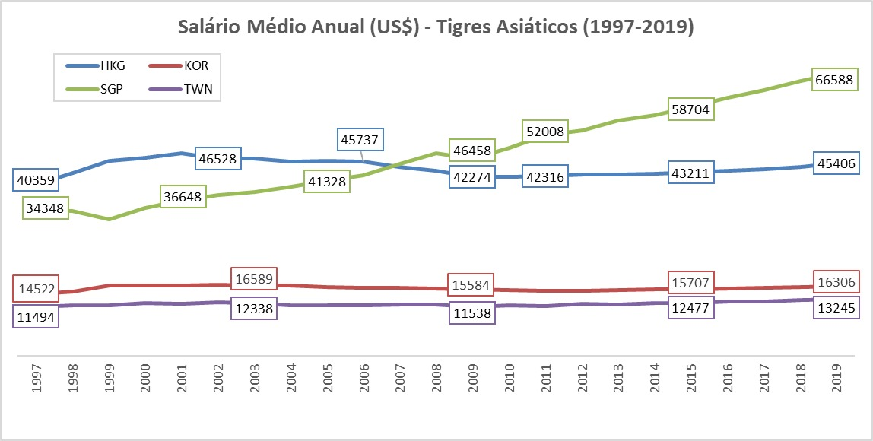
Qual a variável resposta? Por quê?
Reflexão
Pergunta
Teoria
Hipótese
Análise
Resultados
Conclusões
Limitações
Notes:
Variável resposta: salário médio anual. Escolhemos por causa da relação entre preços e a remuneração dos fatores.
A partir de nossa hipótese, é esperado que ocorra um aumento no salário médio relacionado à entrada da China na OMC em 2001

Slide 18
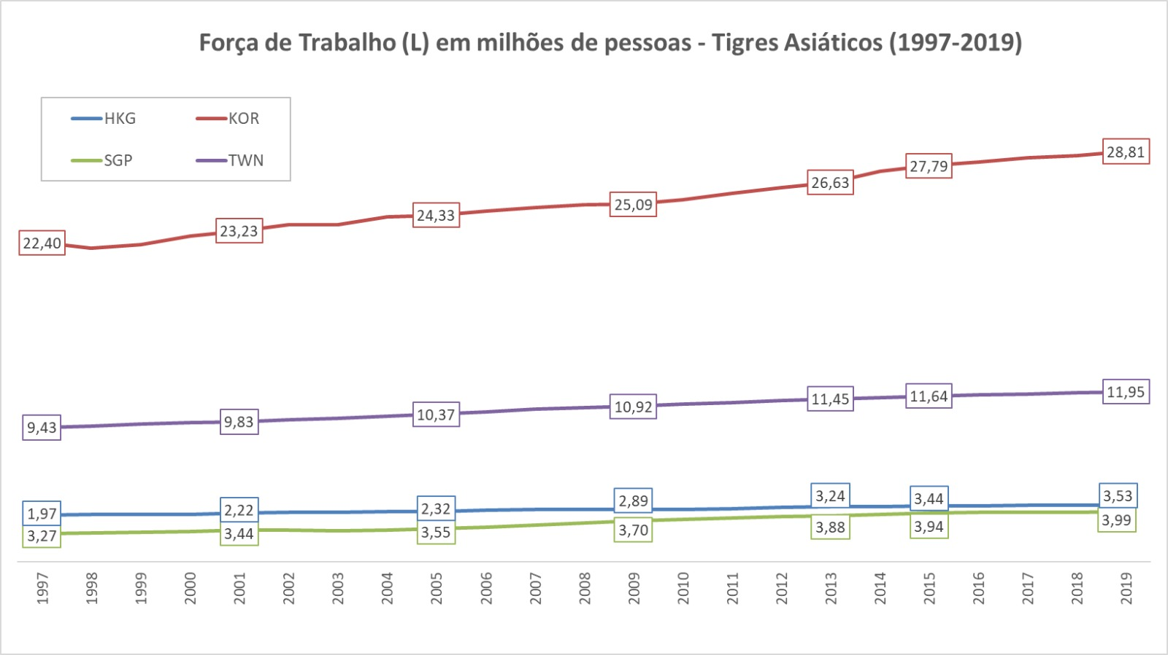
Quais variáveis explicativas escolher? Por quê?
Reflexão
Pergunta
Teoria
Hipótese
Análise
Resultados
Conclusões
Limitações
Notes:
A dotação de força de trabalho é maior na Coreia do Sul do que nos demais Tigres, enquanto os Tigres são mais amenos:
Capacidade produtiva mais próxima dos países do donor pool do que os outros Tigres

Slide 19
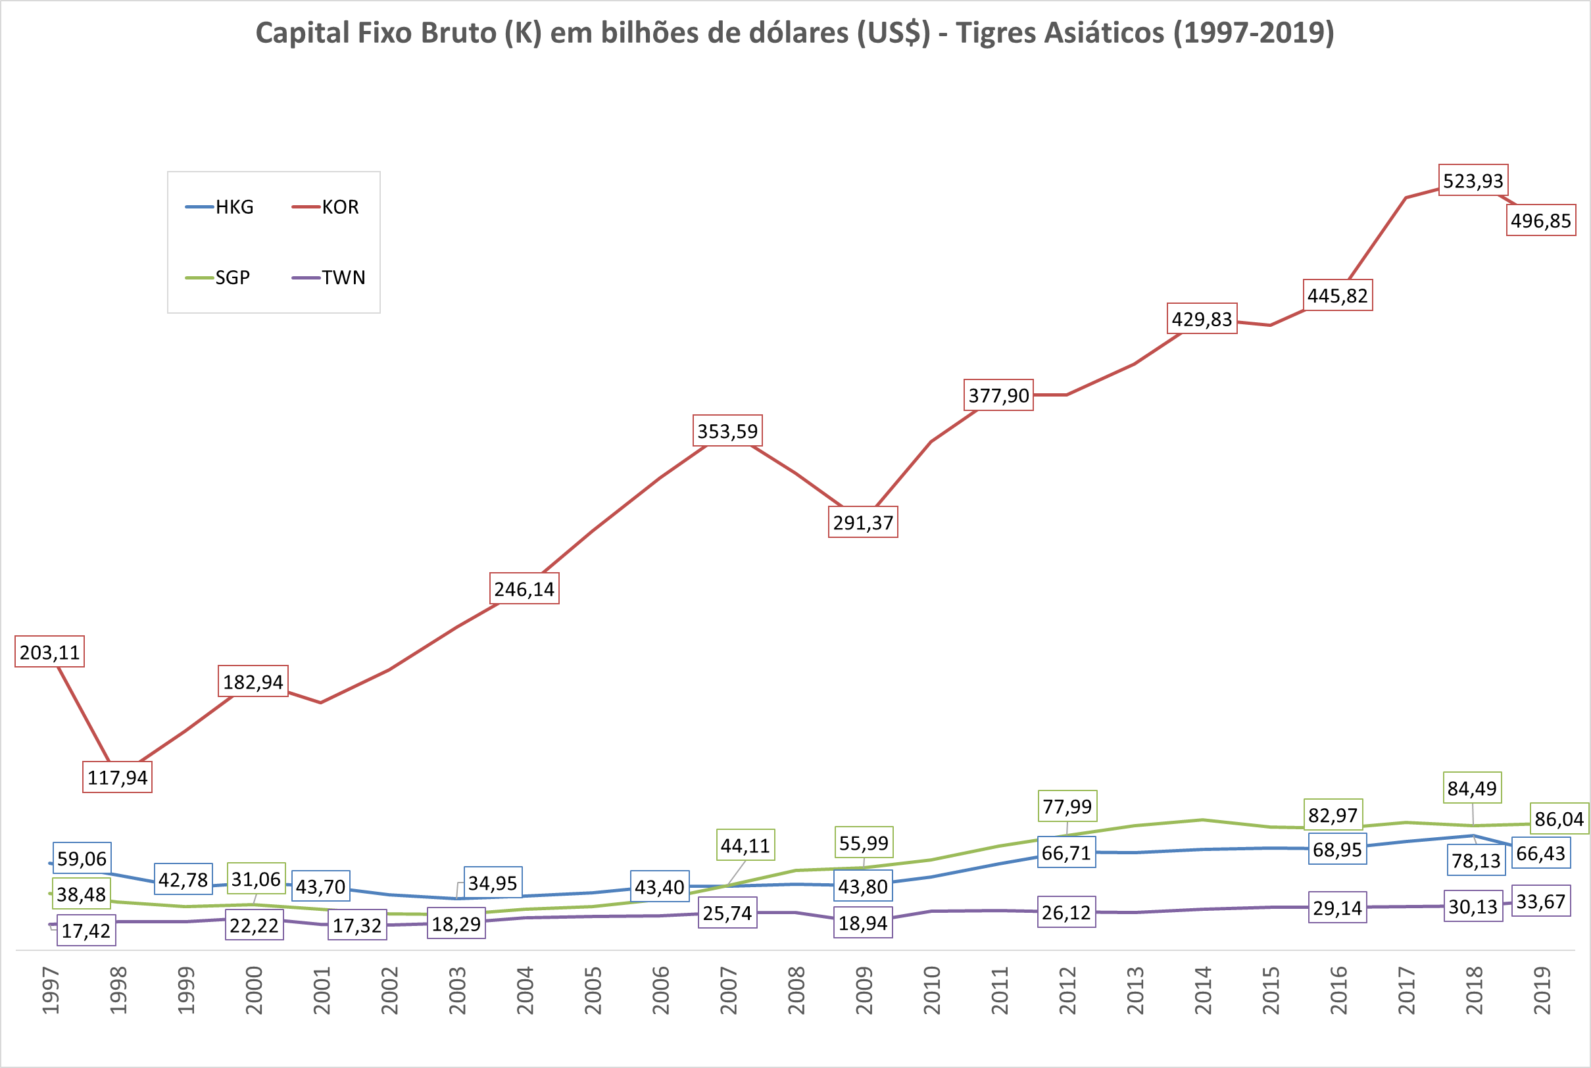
Quais variáveis explicativas escolher? Por quê?
Reflexão
Pergunta
Teoria
Hipótese
Análise
Resultados
Conclusões
Limitações
Notes:
A dotação capital na Coreia do Sul é maior que nos demais Tigres, com forte movimento crescente:
Maiores níveis de investimento (maior atração de capital)

Slide 20
Variáveis selecionadas
Salário
Variável dependente
Desemprego
Variáveis escolhidas de acordo com o modelo de Heckscher – Ohlin
Dados de 1997 a 2019
Crescimento do PIB
Importações
Exportações
Variáveis explicativas
Índice de preços
Dotação de capital
Dotação de trabalho
Reflexão
Pergunta
Teoria
Hipótese
Análise
Resultados
Conclusões
Limitações

Slide 21
Fontes dos dados
Estatísticas Nacionais de Taiwan (DGBAS)
Banco Mundial
Organização Internacional do Trabalho (ILO)
Fundo Monetário Internacional (FMI)
Departamento de Dados da Coreia (KORSTAT)
Comissão Econômica das Nações Unidas para a Europa (UNECE)
Departamento de Dados de Singapura (SINGSTAT)
Comissão de Comércio Internacional dos Estados Unidos (USITC)
Banco de Dados de Entrada-Saída Mundial (WIOD)
Organização para Cooperação e Desenvolvimento Econômico (OCDE)
Departamento de Estatísticas e Censos de Hong Kong
Reflexão
Pergunta
Teoria
Hipótese
Análise
Resultados
Conclusões
Limitações
Notes:
1) Organização para Cooperação e Desenvolvimento Econômico (OCDE)
2) Banco Mundial
3) Comissão de Comércio Internacional dos Estados Unidos (USITC)
4) Departamento de Dados de Singapura (SINGSTAT)
5) Departamento de Dados da Coreia (KORSTAT)
6) Fundo Monetário Internacional (FMI)
7) Organização Internacional do Trabalho (ILO)
8) Departamento de Estatísticas e Censos de Hong Kong
9) Estatísticas Nacionais de Taiwan (DGBAS)
10) Comissão Econômica das Nações Unidas para a Europa (UNECE)
11) Banco de Dados de Entrada-Saída Mundial (WIOD)

Slide 22
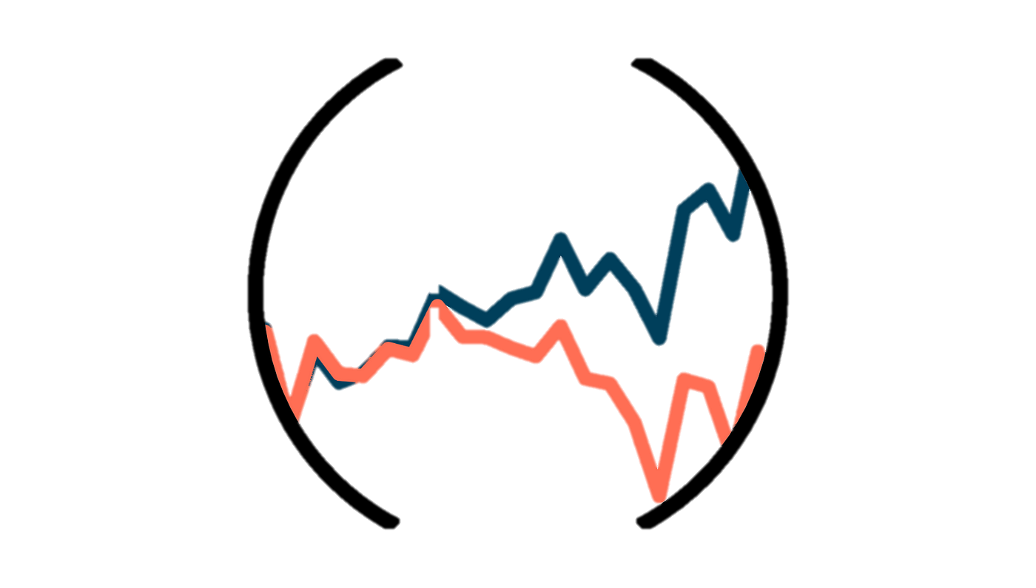
Análise:
Controle Sintético
Reflexão
Pergunta
Teoria
Hipótese
Análise
Resultados
Conclusões
Limitações

Slide 23

Controle Sintético : Literatura de referência
Abadie e Gardeazabal (2003)
Primeiro artigo que usa Controle Sintético
Estudo sobre o efeito do conflito armado no país Basco em sua economia
País Basco (tratado) vs outras regiões da Espanha (país Basco sintético)
Reflexão
Pergunta
Teoria
Hipótese
Análise
Resultados
Conclusões
Limitações
Notes:
O controle sintético foi proposto por Abadie e Gardeazabal em 2003, com o intuito de estudar o efeito do conflito armado no país Basco em sua economia.
Para isso, eles compararam o país Basco, considerando como a unidade tratada, com as outras regiões da Espanha, que juntos formavam o país Basco sintético ou contrafactual.

Slide 24


















































Controle Sintético: Intuição
Dois grupos
Unidade tratada
Contrafactual
Reflexão
Pergunta
Teoria
Hipótese
Análise
Resultados
Conclusões
Limitações
Notes:
Estudando sobre o controle sintético em si, ele procura analisar dois grupos, um composto pelo país de análise e um grupo de países que juntos formam o donor pool
O donor pool é constituído de uma série de países com características parecidas ao que é estudado, no caso, a Coréia do Sul. Coreia sintética como ela seria. Factual

Slide 25
Controle Sintético
Contrafactual
Contrafactual
Reflexão
Pergunta
Teoria
Hipótese
Análise
Resultados
Conclusões
Limitações
Notes:
Para selecionar os países do donor pool, eles precisam:

Slide 26
Controle Sintético
Contrafactual
Unidades com características parecidas ao tratado no pré-tratamento
Recebem pesos diferentes para o contrafactual ter essa semelhança pré-intervenção (pré entrada da China na OMC)
Contrafactual
Não afetadas pelo evento em análise ou por outro similar
Reflexão
Pergunta
Teoria
Hipótese
Análise
Resultados
Conclusões
Limitações
Notes:
Dados de 56 unidades
Para selecionar os países do donor pool, eles precisam:

Slide 27
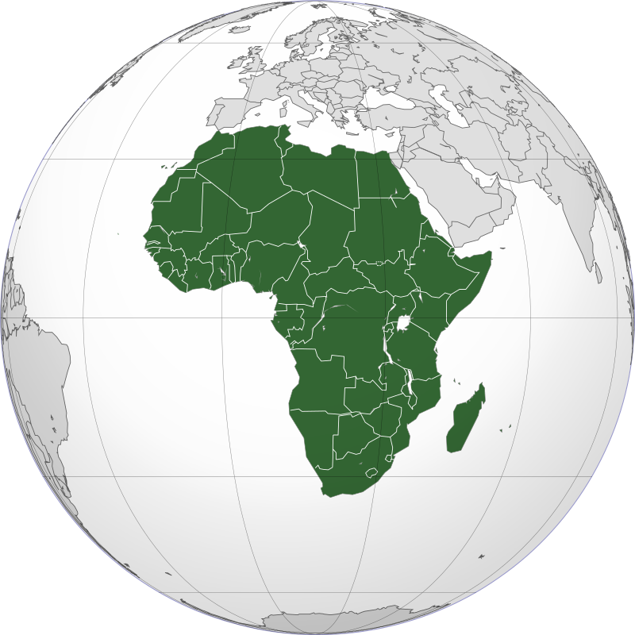


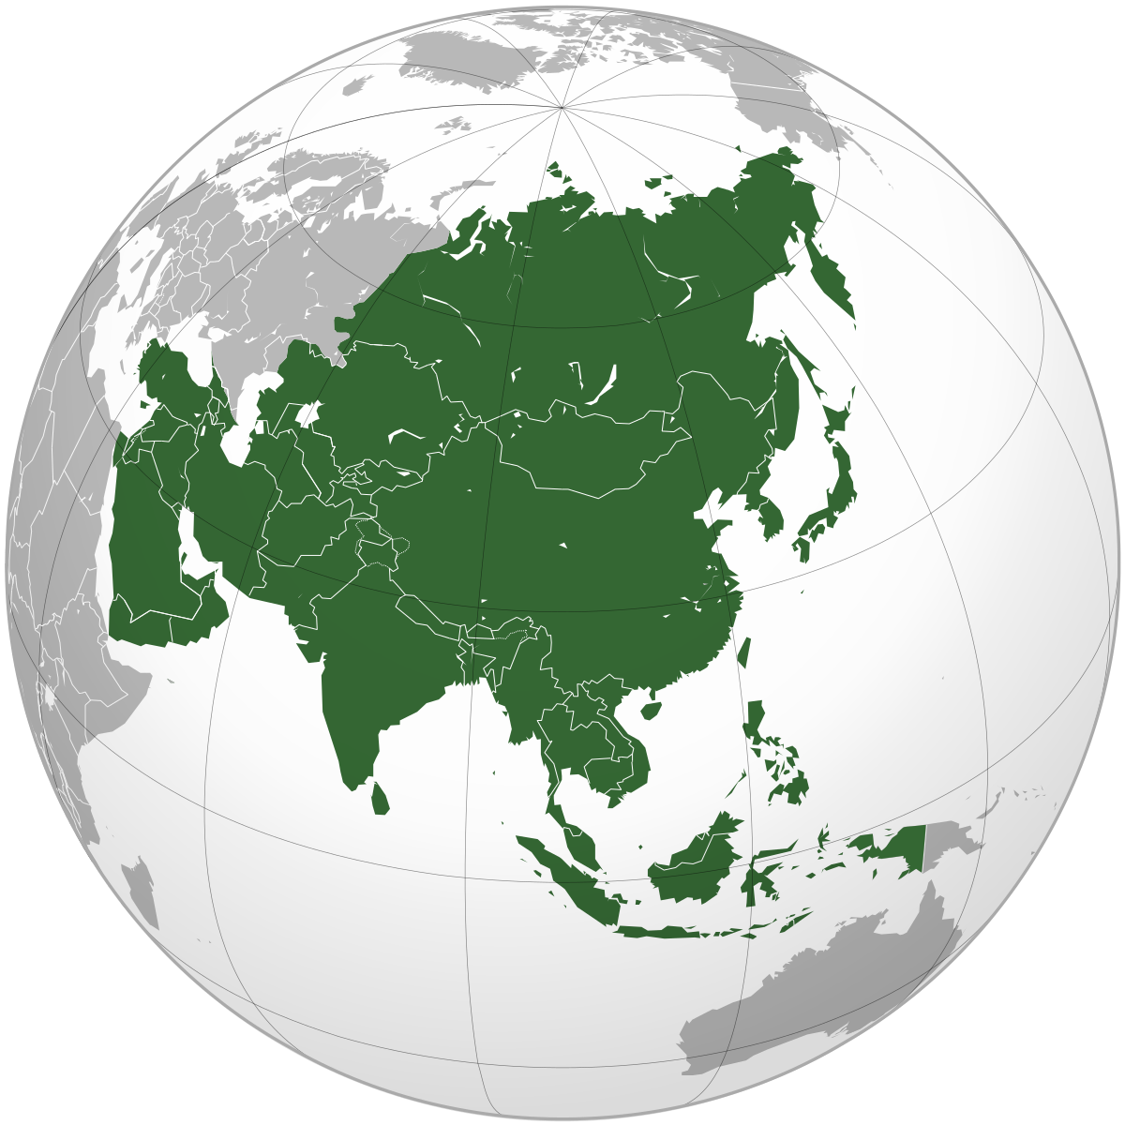

Controle Sintético: Países do Contrafactual
Ásia:
Azerbaijão
Cazaquistão
Israel
Japão
Quirguistão
América:
Canadá
Chile
Costa Rica
México
Oceania:
Austrália
Nova Zelândia
Rússia
Tajiquistão
Turcomenistão
Uzbequistão
Europa:
Albânia
Alemanha
Armênia
Áustria
Bélgica
Bósnia e Herzegovina
Bulgária
Chipre
Croácia
Dinamarca
Eslováquia
Eslovênia
Espanha
Estônia
Finlândia
França
Geórgia
Grécia
Hungria
Irlanda
Islândia
Itália
Letônia
Lituânia
Luxemburgo
Macedônia do Norte
Malta
Moldávia
Montenegro
Noruega
Polônia
Portugal
República Tcheca
Reino Unido
Romênia
Sérvia
Suécia
Suíça
Turquia
Ucrânia
Reflexão
Pergunta
Teoria
Hipótese
Análise
Resultados
Conclusões
Limitações

Slide 28
Controle Sintético
Dois grupos
Reflexão
Pergunta
Teoria
Hipótese
Análise
Resultados
Conclusões
Limitações
Notes:
Desse modo, supondo que a trajetória do tratado seja representado pela linha vermelha e a do donor pool seja a linha verde, o intuito é fazer com que essas duas trajetórias sejam coladas no momento pré

Slide 29
Controle Sintético
Antes da intervenção
Depois da intervenção
Reflexão
Pergunta
Teoria
Hipótese
Análise
Resultados
Conclusões
Limitações
Notes:
Desse modo, supondo que a trajetória do tratado seja representado pela linha vermelha e a do donor pool seja a linha verde, o intuito é fazer com que essas duas trajetórias sejam coladas no momento pré e só depois do choque elas se separam.

Slide 30
Controle Sintético
Antes da intervenção
Depois da intervenção
Efeito do tratamento
Reflexão
Pergunta
Teoria
Hipótese
Análise
Resultados
Conclusões
Limitações
Notes:
Desse modo, supondo que a trajetória do tratado seja representado pela linha vermelha e a do donor pool seja a linha verde, o intuito é fazer com que essas duas trajetórias sejam coladas no momento pré

Slide 31

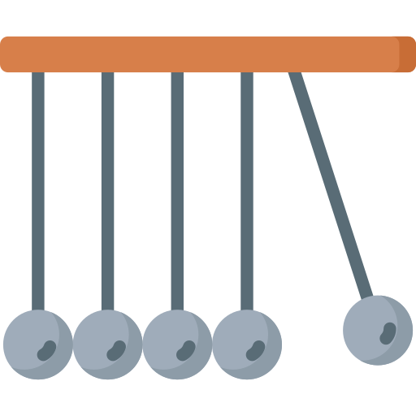
Mas, para isso...
Isso poderia gerar mudança de comportamento dos países
Não pode haver antecipação
Estimadores ficariam enviesados
Caso tenha interferência: a unidade deve ser eliminada do contrafactual
Não pode haver interferência
Reflexão
Pergunta
Teoria
Hipótese
Análise
Resultados
Conclusões
Limitações
Notes:
Hipóteses de identificação: Nenhum tipo de anúncio sobre o evento pode ser feito, ou seja, não pode haver antecipação, no nosso caso, da Coreia do sul, pois isso poderia mudar o comportamento dela e os estimadores ficariam enviesados
Além disso, o tratamento de uma unidade não pode afetar as outras, logo não pode haver interferência. Se isso ocorrer, o país deve ser tirado do contrafactual

Slide 32

Direcionando a modelagem...
Salário
Variável dependente
Desemprego
Variáveis escolhidas de acordo com o modelo de Heckscher – Ohlin
Dados de 1997 a 2019
Crescimento do PIB
Importações
Exportações
Variáveis explicativas
Índice de preços
REFERENCIAL:
Coreia do Sul
Dotação de capital
Dotação de trabalho
Reflexão
Pergunta
Teoria
Hipótese
Análise
Resultados
Conclusões
Limitações

Slide 33

E por que a Coreia do Sul?
O que os Tigres têm em comum?
Apoio norte-americano
Escassez de recursos naturais e optaram pela exportação de manufaturados
Disponibilidade de mão-de-obra qualificada
Intervenção do Estado na economia para investimento em pesquisa, educação e dinamismo
Reflexão
Pergunta
Teoria
Hipótese
Análise
Resultados
Conclusões
Limitações
Notes:
O que os Tigres tem em comum?
As intervenções estatais na economia desses países e o aprimoramento do uso da tecnologia foram fundamentais para o crescimento (econômico e social) e o desenvolvimento tanto de empresas como dos países como um todo
Pontos principais de semelhança entre os tigres:
1) Importância do apoio dos Estados Unidos a esses países
Ocorreu principalmente devido a Guerra Fria em que os EUA buscaram aumentar sua influência no mundo
Permitiu o processo de crescimento e industrialização com o apoio dessa grande potência
2) Eram economias pequenas e sem recursos naturais
Dessa forma os governo seguiram uma estratégia que consistia na exportação de manufaturados para as grandes economias mundiais
3) Ausência (Hong Kong e Singapura) ou eliminação (Coreia do Sul e Taiwan) de grupos de proprietários rurais
Por meio de reformas agrárias
4) Mão de obra
Qualificada (e capaz de se desenvolver com a elevação da tecnologia)
Eficiente
De baixo custo
5) Intervenção do Estado
Que soube da importância do desenvolvimento tecnológico para que os países pudessem crescer e ter relevância na economia mundial
Empresas souberam compreender e aproveitar a oportunidade
6) Poder do Estado para fazer de países rurais grandes nomes da globalização
Algo feito por meio de investimentos de P&D e a implementação disso na indústria
Referência: https://ojs.cesuca.edu.br/index.php/revistaadministracao/article/view/646

Slide 34

E por que a Coreia do Sul?
O que os Tigres têm em comum?
Especificidades da Coreia
Apoio norte-americano
Líder em diversos indicadores de inovação
Escassez de recursos naturais e optaram pela exportação de manufaturados
Acordo entre empresários e governo
Investimento em educação e em indústria nacional especializada em alta tecnologia
Disponibilidade de mão de obra qualificada
Intervenção do Estado na economia para investimento em pesquisa, educação e dinamismo
Empresas para competir internacionalmente
Economia que passou a se equiparar a outros polos do mundo
Reflexão
Pergunta
Teoria
Hipótese
Análise
Resultados
Conclusões
Limitações
Notes:
Coreia do Sul
Líder tecnológico vários indicadores de inovação
Investimento em educação foi muito importante para moldar o desenvolvimento do país
Estado investiu em educação, P&D e na indústria.
Por meio do investimento em P&D foram feitas pesquisas para desenvolvimento industrial do país
Acordo entre empresários e governo
E a formação de conglomerados de empresas que, por meio de estímulos (exemplo: crédito) fornecidos pelo governo, se tornaram competitivos no mercado internacional
Em troca desses benefícios, as empresas deveriam seguir orientações governamentais e caso não seguissem, seus benefícios eram removidos
A partir disso, a Coreia se tornou uma grande economia e possui indústrias muito avançadas e capazes de competir com as outras potências desenvolvidas, sendo este o principal motivo pelos quais usamos este país como referencial para a análise, já que pode se equiparar a nível indústria em relação a diversas outras nações, formando um melhor contrafactual
Referência: https://ojs.cesuca.edu.br/index.php/revistaadministracao/article/view/646

Slide 35
Balanceamento
 | Tratado | Sintético
Exportação em proporção do PIB (decimal) | 0,3349101 | 0,3170492
Importação em proporção do PIB (decimal) | 0,2843675 | 0,2731378
Variação da dotação de capital (decimal) | - 0,191142 | - 0,1793729
Variação da dotação de trabalho (decimal) | - 0,0078735 | - 0,0061691
Variação do desemprego (decimal) | 1,081418 | 1,013443
Crescimento populacional (decimal) | 0,0072076 | 0,0062441
Crescimento do PIB (decimal) | - 0,0318561 | - 0,0005223
Inflação (decimal) | 0,1645028 | 0,1108441
Salário (1999) (USD$) | 16538,33 | 16486
Salário (1998) (USD$) | 15172,78 | 15222,96
Salário (1997) (USD$) | 14521,7 | 14570,22
Reflexão
Pergunta
Teoria
Hipótese
Análise
Resultados
Conclusões
Limitações
Notes:
Ao falar do sintético: Média calculada a partir dos pesos dos sintéticos

Slide 36
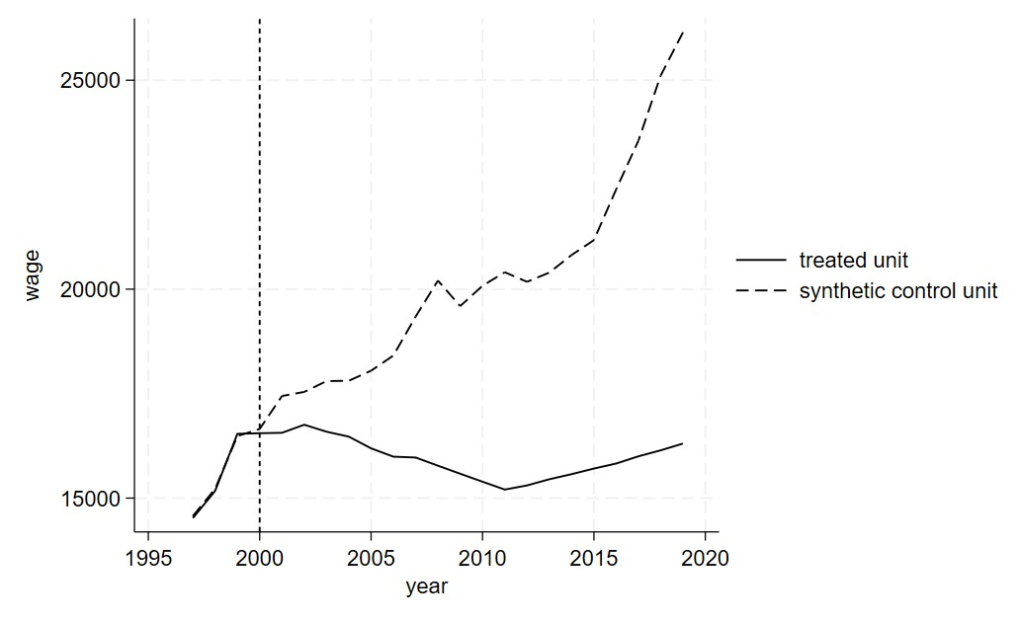
O controle
Foi realizada a antecipação do choque
Linhas antes do tratamento bem unidas
Unidade tratada
Unidade sintética
Esperava-se que o oposto ocorresse devido à especialização da população
Salário
PESOS:
Albânia → 0,386
Islândia → 0,049
Polônia → 0,565
Os outros 53 países → peso zero
Ano
Reflexão
Pergunta
Teoria
Hipótese
Análise
Resultados
Conclusões
Limitações
Notes:
Efeito puxado para os anos 2000. Pesos atribuídos pelo Stata!
Resultado
Esperava-se que o oposto ocorresse devido a especialização da população
Relações
Albânia e Coreia do Sul
Crescimentos altos do PIB no ano de 1999
Coreia do Sul → 11,5%
Albânia → 12,9%
Islândia e Coreia do Sul
Exportações em proporção do PIB (DADOS DO BANCO MUNDIAL - https://data.worldbank.org/indicator/NE.EXP.GNFS.ZS?locations=IS-KR)
Em 1999
Coreia do Sul → 32,6%
Islândia → 32,5%
Polônia e Coreia do Sul
Educação
Sistema de educação desenvolvido
Dessa forma maior quantidade de trabalho especializado como na Coreia .
(Prezam pela qualificação, investindo em educação).
https://www.bbc.com/portuguese/internacional-50787081

Slide 37
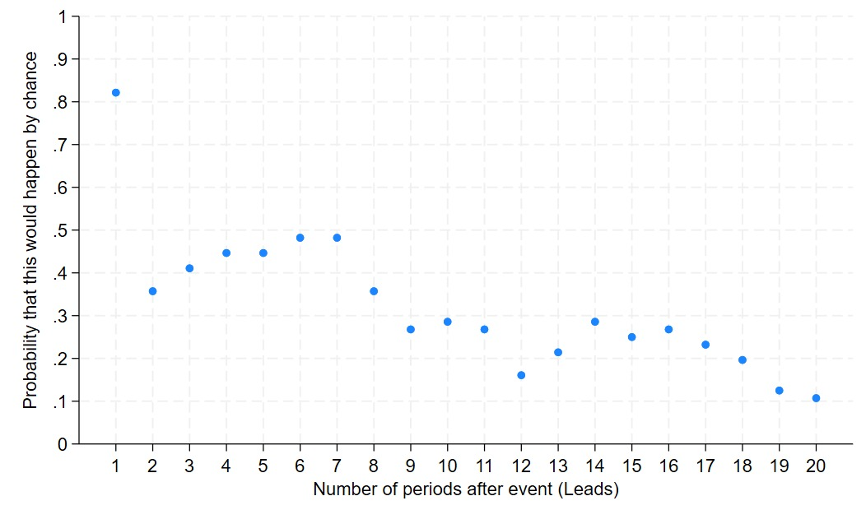
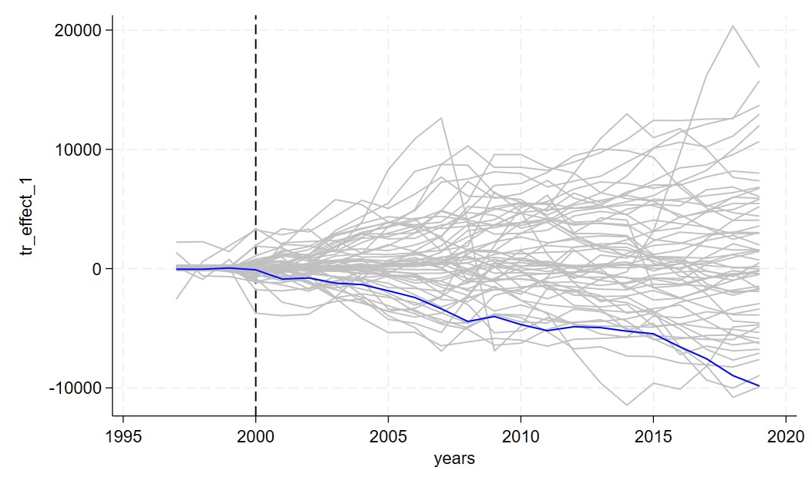
Teste de robustez
Probabilidade do resultado ser ocasional
Diferença Salarial
Número de períodos após o evento
Tendência de redução da diferença
salarial ao longo dos anos;
Possível efeito ocasional (maior no curto prazo, suavizado no longo prazo)
Anos
Reflexão
Pergunta
Teoria
Hipótese
Análise
Resultados
Conclusões
Limitações
Notes:
EXPLICAR O QUE É P-VALOR. Teste de robustez para ver a confiabilidade do resultado. O gráfico pega todos os países do contrafactual e faz o controle sintético como se cada um fosse o tratado, para ver se o comportamento deles como tratado. Se estão cruzando muito, efeito pode ter sido criado por outras variáveis. Vendo o pvalor, mostra em percentual naquele período, a chance do resultado ter sido ocasional, ou seja, não ter acontecido pelas razões que acreditamos que tenha sido. Ao longo do tempo, essas chances foram reduzindo.
Observando o gráfico do teste placebo, vê-se a tendência de queda da diferença salarial. A partir dos p-valores, não se pode afirmar que não houve ocasionalidade
É um efeito mais de longo prazo

Slide 38


Conclusão
Devido à
Desigualdade salarial intraindústria
Esperava-se o salário médio do tratado MAIOR do que o do sintético devido à especialização
Porém a situação se inverteu
O salário médio do tratado foi MENOR do que o do sintético
Hipótese do modelo de Heckscher-Ohlin de comércio de bens finais
Devido à
Reflexão
Pergunta
Teoria
Hipótese
Análise
Resultados
Conclusões
Limitações
Notes:
A maior parte do aumento da desigualdade salarial deu-se intraindústria – ou seja, contrariando a previsão do modelo de Heckscher-Ohlin de realocação intersetorial da mão de obra.
Uma das hipóteses restritivas do modelo original de Heckscher-Ohlin é que o comércio internacional é de bens finais

Slide 39
Dados somente a partir de 1997
Limitações
Difícil formulação de um bom contrafactual devido às peculiaridades dos Tigres Asiáticos
Não temos dados anteriores à Crise Asiática (1997) → pode ter impactado a análise
Reflexão
Pergunta
Teoria
Hipótese
Análise
Resultados
Conclusões
Limitações
Notes:
Dados limitados e somente a partir de 1997 (base curta para a análise)
Difícil formulação de um bom contrafactual devido as peculiaridades dos Tigres Asiáticos
Cultura diferente dos outros países do mundo
Não temos dados anteriores à Crise Asiática (1997) → que pode ter impactado a análise
Crise Asiática
Em 1997 muitas empresas endividadas declararam falência
Crise que causou recessão econômica, fuga de capital e aumento no desemprego

Slide 40
Q&A

Slide 41
Anexos

Slide 42
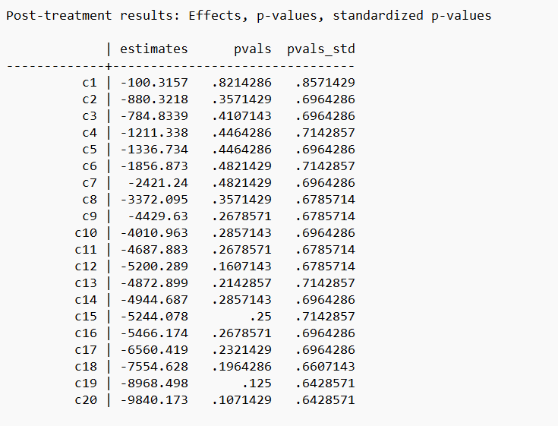
Tabela de valores-p do teste de robustez

Slide 43
Referências

Slide 44
Referências:
MOTIVAÇÃO
https://www.gov.br/agricultura/pt-br/assuntos/relacoes-internacionais/negociacoes-comerciais/omc-organizacao-mundial-docomercio/sobre-a-omc
https://databank.worldbank.org/source/world-development-indicator https://brasilescola.uol.com.br/geografia/tigres-asiaticos.htm
Knight, John & Ding, Sai, 2012. "China's Remarkable Economic Growth" OUP Catalogue, Oxford University Press, number 9780199698691. – Capítulos 1,5 e 7
https://www2.camara.leg.br/atividade-legislativa/comissoes/comissoesmistas/cpcms/historico/blocoseconomicos.html/apec.html#:~:text=F%C3%93RUM%20ECON%C3%94MICO%20DA%20ASIA%2 0E%20DO%20PAC%C3%8DFICO%20(APEC)&text=Trata%2Dse%20de%20uma%20associa%C3%A7%C3%A3o,necessidades% 20nacionais%2C%20liberalizar%20o%20com%C3%A9rcio
https://www.researchgate.net/publication/240539518_The_Competitive_Impact_of_China_on_Southeast_Asia's_Labour_Markets
https://periodicos.ufsm.br/interacao/article/view/12713
https://repositorio.unesp.br/bitstream/handle/11449/213933/sa_hlr_me_mar.pdf?sequence=3&isAllowed=y
https://www2.camara.leg.br/atividade-legislativa/comissoes/comissoes-mistas/cpcms/historico/blocoseconomicos.html/asean.html

Slide 45
Referências:
Artigos motivadores da pergunta
https://scholar.google.com/scholar?output=instlink&q=info:ma5NDur816kJ:scholar.google.com/&hl=pt-BR&as_sdt=0,5&scillfp=3952637393303105545&oi=lle
https://bdtd.ucb.br:8443/jspui/bitstream/123456789/520/1/Daisy%20Assmann%20Lima.pdf
Modelo
CNI - Acessão da China na OMC.pdf (fgv.br)
https://repositorio.unesp.br/bitstream/handle/11449/213933/sa_hlr_me_mar.pdf?sequence=3&isAllowed=y •
Fernanda Martinez de Mattos.pdf (furg.br)
Sci-Hub | Explaining Change in National HRD Strategies: The Case of Three Asian Tigers. The European Journal of Development Research, 14(1), 126–144 | 10.1080/714000409
https://sci-hub.ru/10.1080/09638199.2011.538183 •
https://papers.ssrn.com/Sol3/Delivery.cfm/WPIEA1161997.pdf?abstractid=882651 •
https://bdtd.ucb.br:8443/jspui/bitstream/123456789/520/1/Daisy%20Assmann%20Lima.pdf
Outros artigos consultados
Rafael Dix-Carneiro and Brian K. Kovak - Trade Liberalization and Regional Dynamics
Trade Liberalization and Regional Dynamics (cmu.edu)
Jonathan Eaton and Samuel Kortum - Technology, Geography, and Trade
Technology, Geography, and Trade (jstor.org)
Patrick Minford - Labour Market Equilibrium in an Open Economy

Slide 46
Referências:
ECONOMETRIA
Artigos:
https://davidcard.berkeley.edu/papers/mariel-impact.pdf
https://www.jstor.org/stable/3132164•
https://repositorio.ipea.gov.br/bitstream/11058/8341/1/Radar_n56_com%C3%A9rcio%20internacional.pdf
ENTREGA FINAL
Referência: https://ojs.cesuca.edu.br/index.php/revistaadministracao/article/view/646
https://repositorio.ipea.gov.br/bitstream/11058/8341/1/Radar_n56_com%C3%A9rcio%20internacional.pdf

Slide 47

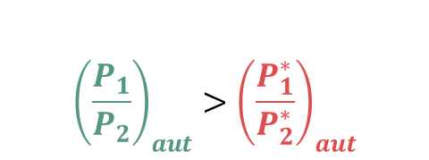

Diferenças de especializações
$${\left(\frac{P_{1}}{P_{2}}\right)}_{aut}>{\left(\frac{P_{1}^{∗}}{P_{2}^{∗}}\right)}_{aut}$$
Diferentes dotações de fatores China e Tigres Asiáticos
Indústria Manufatureira
Indústria de Tecnologia
$$\frac{\overline{K}}{\overline{L}}>\frac{\overline{K^{∗}}}{\overline{L^{∗}}}$$
$$\frac{Q_{1}}{Q_{2}}<\frac{Q_{1}^{∗}}{Q_{2}^{∗}}$$
Reflexão
Pergunta
Teoria
Hipótese
Análise
Resultados
Conclusões
Limitações
Notes:
Vic: pais que apresenta razão capital trabalho maior, tem uma relação de preços de autarquia maiores do que o de outro país. Ao ir para o comécio, quantidades diferntes

